Slide 1
Stataによる
トリートメント効果の推定
2017 Japanese Stata Users Group Meeting
2017年9月16日（土）＠京都リサーチパーク
水落 正明（南山大学）

Slide 2
処置効果モデルの基礎的知識

Slide 3
因果効果とは？
潜在的結果（Potential outcomes） Rubin(1974)
  処置が割り当てられた場合の結果 Y(1)
  対照が割り当てられた場合の結果 Y(0)
同一個体で両結果は観察されないので効果はわからない。
平均処置効果 E[Y(1)-Y(0)] にしても測れない。

Slide 4
因果効果は測れない？
割り当てと結果が独立の場合（無作為化実験）
E[Y(1)-Y(0)]=E[[Y(1)|Z=1]-[Y(0)|Z=0]]
調査観察データでは割り当てと属性（共変量）が相関
割り当てと結果が条件付き独立の場合
属性Xで条件付け
E[Y(1)-Y(0)]=Ex[E[Y(1)|Z=1,X]-E[Y(0)|Z=0,X]]
傾向スコアe(X)で条件付け
E[Y(1)-Y(0)]=Ee(X)[E[Y(1)|Z=1,e(X)]-E[Y(0)|Z=0,e(X)]]

Slide 5
teffectsのモデル
teffects ra：回帰調整
teffects ipw：逆確率による重み付け
teffects ipwra：回帰調整を伴う逆確率による重み付け
teffects aipw：拡大された逆確率による重み付け

Slide 6
デモ・データ
cesd：抑うつ度（0良～36悪）
  12項目による短縮版
smk：喫煙経験
喫煙経験なし＝1、禁煙した＝2
喫煙している＝3
age：年齢（歳）
univ：学歴
大学以上卒＝1、大学未満卒＝0

Slide 7
記述統計
単純なCESDの差
喫煙経験なし（1）
↕9.4 ↑
禁煙した（2） |16.4
↓
喫煙している（3）

Slide 8
RAによる推定
割当ごとに結果式を推定する。
割当ごとに潜在的結果（予測値）を計算する。
割当ごとの潜在的結果の平均の差を計算する。

Slide 9
RAと同じようなことをしてみる
割当ごとに結果式を推定し、予測値を計算
forval i=1/3{
reg cesd age if smk==`i'
predict cesd`i'
}

Slide 10
RAと同じようなことをしてみる
割当ごとの予測値の平均値を引き算する。

Slide 11
IPWによる推定
割当式を推定する。
傾向スコア（予測確率）から逆確率を計算する。
逆確率で重み付けした観察値の平均値の差を計算する。

Slide 12
IPWと同じようなことをしてみる
傾向スコアの計算
mlogit smk age univ
forval i=1/3{
predict e`i', o(`i')
}
割当ごとに逆確率を計算
gen ip=1/e1 if smk==1
replace ip=1/e2 if smk==2
replace ip=1/e3 if smk==3

Slide 13
IPWと同じようなことをしてみる
割当ごとの重み付き平均値の差を計算する。

Slide 14
IPWRAによる推定
割当式を推定し、逆確率を計算する。
割当ごとに、結果式の逆確率による重み付き回帰をする。
割当ごとに潜在的結果を計算する。
割当ごとの潜在的結果の平均値の差を計算する。

Slide 15
IPWRAと同じようなことをしてみる
割当ごとに、結果式の逆確率による重み付き回帰をして、予測値を計算する。
forval i=1/3{
reg cesd age if smk==`i' [pweight=ip]
predict cesd`i'a
}

Slide 16
IPWRAと同じようなことをしてみる
割当ごとの潜在的結果の平均値の差を計算する。

Slide 17
AIPWによる推定
割当式を推定し、逆確率を計算する。
割当ごとに結果式を推定し、潜在的結果を計算する。
割当ごとの潜在的結果について、逆確率による重み付き平均値を計算し、その差をとる。

Slide 18
AIPWと同じようなことをしてみる
割当ごとの潜在的結果の重み付き平均値の差を計算する。
一致しない・・・

Slide 19
AIPWと同じようなことをしてみる
定義式に基づいて潜在的
結果を計算し、その平均値の
差を計算する。（式の詳細は
岩崎（2015）参照）
forval i=1/3 {
gen pom`i'=1*cesd/e`i'-(1-e`i')/e`i'*cesd`i' if smk==`i'
replace pom`i'=0*cesd/e`i'-(0-e`i')/e`i'*cesd`i' if smk~=`i'
}

Slide 20
各モデルの推定結果のまとめ
ipwraとaipwは似通った効果
ipwの効果と他の効果の差が大きい

Slide 21
実際の分析例
～「就業構造基本調査」を使って～

Slide 22
使用するデータと分析対象
「平成24年就業構造基本調査」（総務省）の個票情報
男性
調査時点で59歳以下
学卒時点の年齢が30歳以下
大学卒
調査時点で正規職に就いている
①
②

Slide 23
分析デザイン
学卒
正規 （正規）
対照群
年収
非正規 （正規）
処置群
年収
無職（1年未満） （正規）
処置群
年収
無職（1年以上） （正規）
処置群
年収

Slide 24
推定モデル（AIPW）
結果式（線型回帰）
Y：年収（対数）
X:年齢、学卒時年齢、勤続月数、配偶状態、職業、従業者規模、（学歴、従業上の地位）
割当式（多項ロジット）
Z:学卒直後の就業状態（正規、非正規、無職（1年未満）、無職（1年以上））
X:有効求人倍率、学卒時年齢、勤続月数、従業者規模

Slide 25
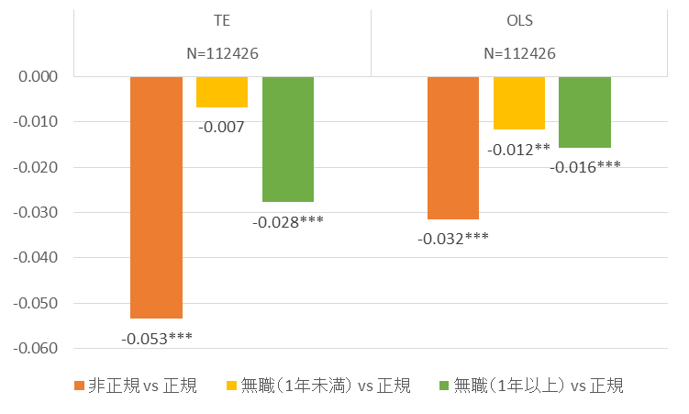
通常の線型回帰とATEの比較（①を使用）
通常の線型回帰のほうが、過少に推定している？
[ATE]1年未満の無職であれば正規職とほぼ差はない（係数は0.7％マイナス）

Slide 26
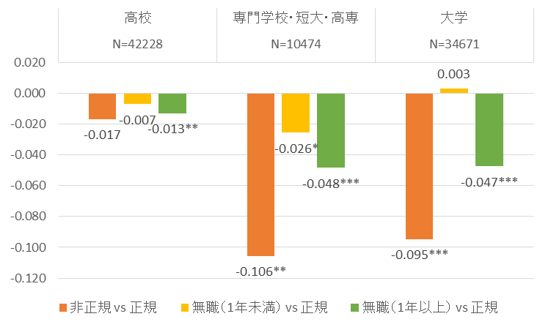
学歴別のATE（①を使用）
高校卒では効果はあまりない。
専門学校・短大・高専で最も効果が大きい。

Slide 27
大卒かつ現在正規職のATE（②を使用）
[抜粋]30～39歳の結果
最初に非正規に就いた
場合、8.7％年収が低い
無職（1年未満）では正規と
差はほとんどない

Slide 28
雑感
通常の線型回帰モデルと処置効果モデルで、因果効果の大きさはそれなりに異なる。
ipwraか、aipwか・・・
etregress、eteffectsを使うべきか・・・

Slide 29
謝辞
本分析で使用した「平成24年就業構造基本調査」の個票情報は総務省より提供を受けました。
参考文献
岩崎学（2015）『統計的因果推論』朝倉書店
星野崇宏（2009）『調査観察データの統計科学：因果推論・選択バイアス・データ融合』岩波書店

Slide 30
ご清聴ありがとうございました
mizuochi@nanzan-u.ac.jp

